Slide 1
Structure Spatiale des Molécules
Niveau : Lycée
Pré-requis :
Représentation de Cram
Acides/Bases
Liaisons chimique, molécules polaires, apolaires
Formules topologiques, développées, semi-développées

Slide 2
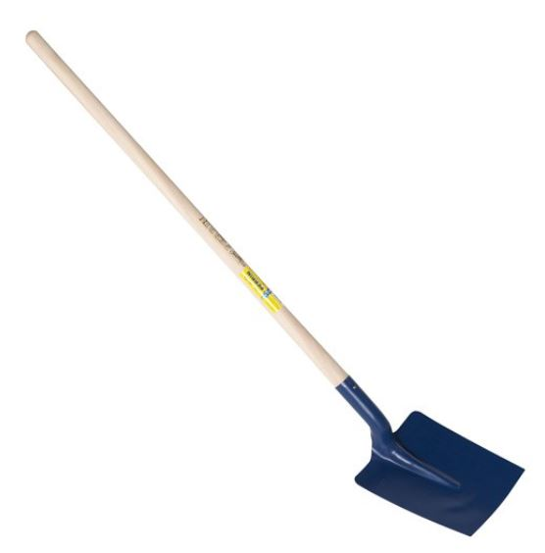

Outils :
Bois + Métal
Bois + Métal
Râteau : permet de ratisser
Pelle : permet de creuser

Slide 3
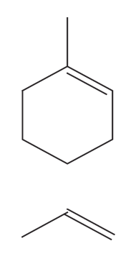
Outils :
$$C_{10}H_{16}$$
$$C_{10}H_{16}$$
S-Limonène : odeur de pin
R-Limonène : odeur d’orange

Slide 4
Isomères
Même formule brute
Isomères de constitution
Formule semi-développée différente
Stéréoisomères
Même formule semi-développée
Stéréoisomères de conformation
Passage par rotation autour d’une liaison simple
Stéréoisomères de configuration
Nécessité de rompre une ou plusieurs liaisons
Enantiomères
Images l’un de l’autre dans un miroir
Diastéréoisomère

Slide 5
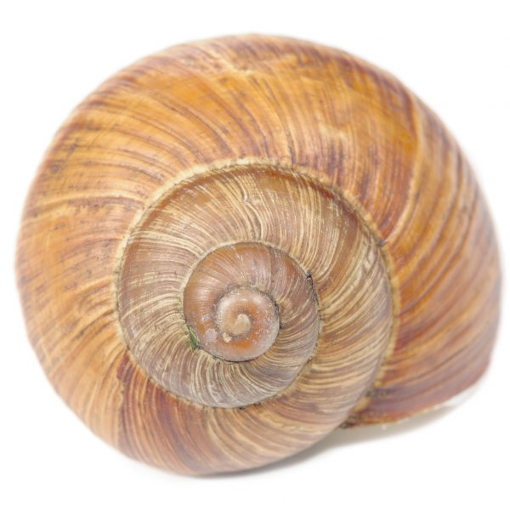
Notion de chiralité
Miroir plan

Slide 6
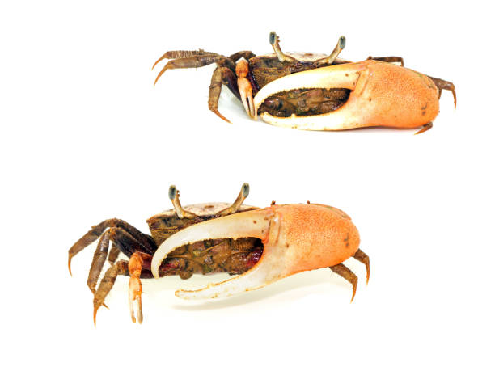
Notion de chiralité
Miroir plan

Slide 7
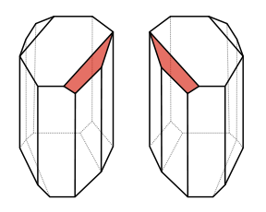
Notion de chiralité
Miroir plan

Slide 8
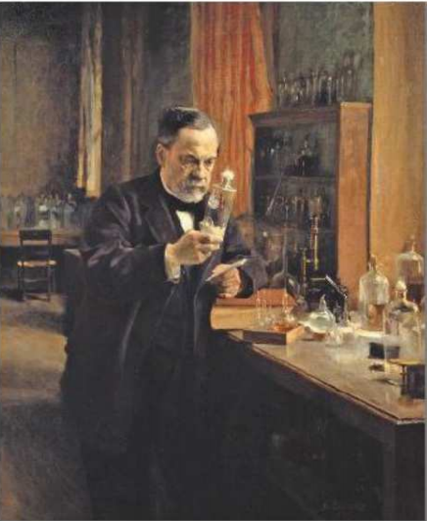
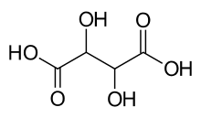
Chiralité : L’expérience de Pasteur

Slide 9
Notion de chiralité
Miroir plan
$$A$$
$$A′$$
$$A′$$

Slide 10
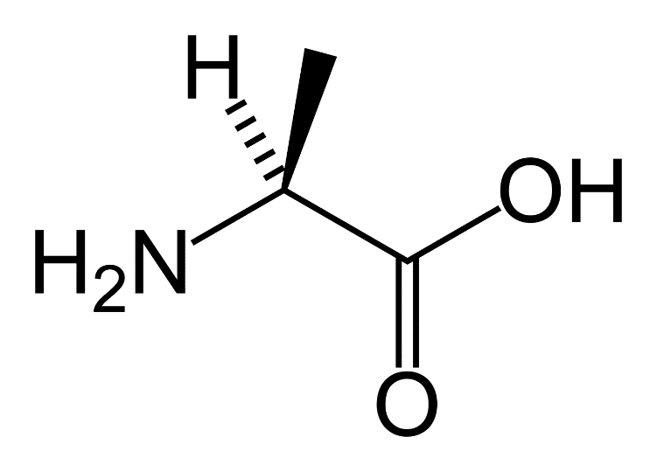

Notion de chiralité
$$A$$
Alanine
Miroir plan

Slide 11




Notion de chiralité
$$A$$
$$A′$$
Miroir plan

Slide 12
Notion de chiralité
$$A$$
$$A′$$
Miroir plan

Slide 13
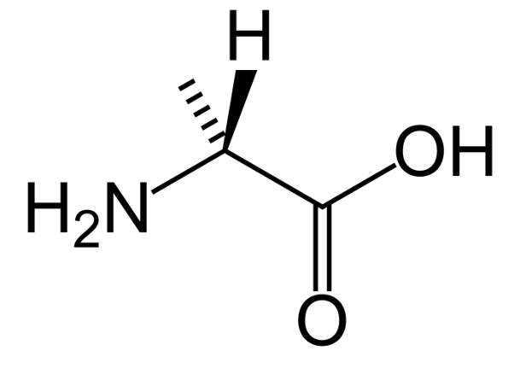

Notion de chiralité
$$A$$
$$A′$$
$$A′$$
Miroir plan

Slide 14
Notion de chiralité
$$A$$
$$A′$$
$$A′$$
Miroir plan

Slide 15
Notion de chiralité
$$A$$
$$A′$$
$$A′$$
Miroir plan
A et A’ ne sont pas superposables

Slide 16



HO
COOH
O
H
$$∗$$
C
C
C
H
$$∗$$
C
OH
HOOC
OH
Acide tartrique
O
1
H
4
$$∗$$
C
O
C
(O)
2
O
C
C
H
3
O

Slide 17

1
HO
COOH
3
4
H
$$∗$$
C
C
Sens antihoraire : configuration S
H
2
HOOC
OH
Acide tartrique

Slide 18
Liaison double asymétrique : diastéréoisomérie Z,E
O
O
H
O
H
O
E
H
O
Z
O
O
H
O
Acide fumarique
Acide maléique
Groupes prioritaires du même côté : Z
Groupes prioritaires opposés : E

Slide 19
HO
COOH
H
C
C
H
HOOC
OH
Acide tartrique

Slide 20


HO
COOH
H
$$∗$$
$$∗$$
C
C
H
HOOC
OH
Acide tartrique

Slide 21


HO
COOH
H
$$∗$$
$$∗$$
C
C
S
S
H
HOOC
OH

Slide 22
HO
COOH
H
$$∗$$
$$∗$$
C
C
S
S
H
HOOC
OH

Slide 23


HO
COOH
H
COOH
H
$$∗$$
$$∗$$
HO
$$∗$$
$$∗$$
C
C
C
C
S
S
R
S
H
H
HOOC
OH
HOOC
OH

Slide 24
HO
COOH
H
COOH
H
$$∗$$
$$∗$$
HO
$$∗$$
$$∗$$
C
C
C
C
S
S
R
S
H
H
HOOC
OH
HOOC
OH

Slide 25


HO
COOH
H
COOH
H
$$∗$$
$$∗$$
HO
$$∗$$
$$∗$$
C
C
C
C
S
S
R
S
H
H
HOOC
OH
HOOC
OH
H
COOH
HO
$$∗$$
$$∗$$
C
C
R
R
OH
HOOC
H

Slide 26
HO
COOH
H
COOH
H
$$∗$$
$$∗$$
HO
$$∗$$
$$∗$$
C
C
C
C
S
S
R
S
H
H
HOOC
OH
HOOC
OH
H
COOH
HO
$$∗$$
$$∗$$
C
C
R
R
OH
HOOC
H

Slide 27


HO
COOH
H
COOH
H
$$∗$$
$$∗$$
HO
$$∗$$
$$∗$$
C
C
C
C
S
S
R
S
H
H
HOOC
OH
HOOC
OH
HO
COOH
H
COOH
H
$$∗$$
$$∗$$
HO
$$∗$$
$$∗$$
C
C
C
C
S
R
OH
R
R
OH
HOOC
H
HOOC
H

Slide 28
HO
COOH
H
COOH
H
$$∗$$
$$∗$$
HO
$$∗$$
$$∗$$
C
C
C
C
S
S
R
S
H
H
HOOC
OH
HOOC
OH
HO
COOH
H
COOH
H
$$∗$$
$$∗$$
HO
$$∗$$
$$∗$$
C
C
C
C
S
R
OH
R
R
OH
HOOC
H
HOOC
H

Slide 29
HO
COOH
H
COOH
H
$$∗$$
$$∗$$
HO
$$∗$$
$$∗$$
C
C
C
C
S
S
R
S
H
H
HOOC
OH
HOOC
OH
H
COOH
HO
$$∗$$
$$∗$$
C
C
R
R
OH
HOOC
H

Slide 30
HO
COOH
H
COOH
H
$$∗$$
$$∗$$
HO
$$∗$$
$$∗$$
C
C
C
C
S
S
R
S
H
H
HOOC
OH
HOOC
OH
H
COOH
HO
$$∗$$
$$∗$$
C
C
R
R
OH
HOOC
H

Slide 31
HO
COOH
H
COOH
H
$$∗$$
$$∗$$
HO
$$∗$$
$$∗$$
C
C
C
C
S
S
R
S
H
H
HOOC
OH
HOOC
OH
Miroir plan
H
COOH
HO
$$∗$$
$$∗$$
C
C
R
R
OH
HOOC
H

Slide 32


HO
COOH
H
COOH
H
$$∗$$
$$∗$$
HO
$$∗$$
$$∗$$
C
C
C
C
S
S
R
S
H
H
HOOC
OH
HOOC
OH
Miroir plan
OH
H
COOH
HOOC
H
$$∗$$
HO
$$∗$$
$$∗$$
$$∗$$
C
C
C
C
R
R
OH
H
HOOC
H
COOH
HO

Slide 33
HO
COOH
H
COOH
H
$$∗$$
$$∗$$
HO
$$∗$$
$$∗$$
C
C
C
C
S
S
R
S
H
H
HOOC
OH
HOOC
OH
Miroir plan
OH
H
COOH
HOOC
H
$$∗$$
HO
$$∗$$
$$∗$$
$$∗$$
C
C
C
C
R
R
OH
H
HOOC
H
COOH
HO

Slide 34
HO
COOH
H
COOH
H
$$∗$$
$$∗$$
HO
$$∗$$
$$∗$$
C
C
C
C
S
S
R
S
H
H
HOOC
OH
HOOC
OH
Miroir plan
OH
H
COOH
HOOC
H
$$∗$$
HO
$$∗$$
$$∗$$
$$∗$$
C
C
C
C
R
R
OH
H
HOOC
H
COOH
HO

Slide 35
HO
COOH
H
COOH
H
$$∗$$
$$∗$$
HO
$$∗$$
$$∗$$
C
C
C
C
S
S
R
S
H
H
HOOC
OH
HOOC
OH
H
COOH
HO
$$∗$$
$$∗$$
Enantiomères
C
C
R
R
OH
HOOC
H

Slide 36
HO
COOH
H
COOH
H
$$∗$$
$$∗$$
HO
$$∗$$
$$∗$$
C
C
C
C
S
S
Diastéréoisomère
R
S
H
H
HOOC
OH
HOOC
OH
Diastéréoisomère
H
COOH
HO
$$∗$$
$$∗$$
Enantiomères
C
C
R
R
OH
HOOC
H

Slide 37
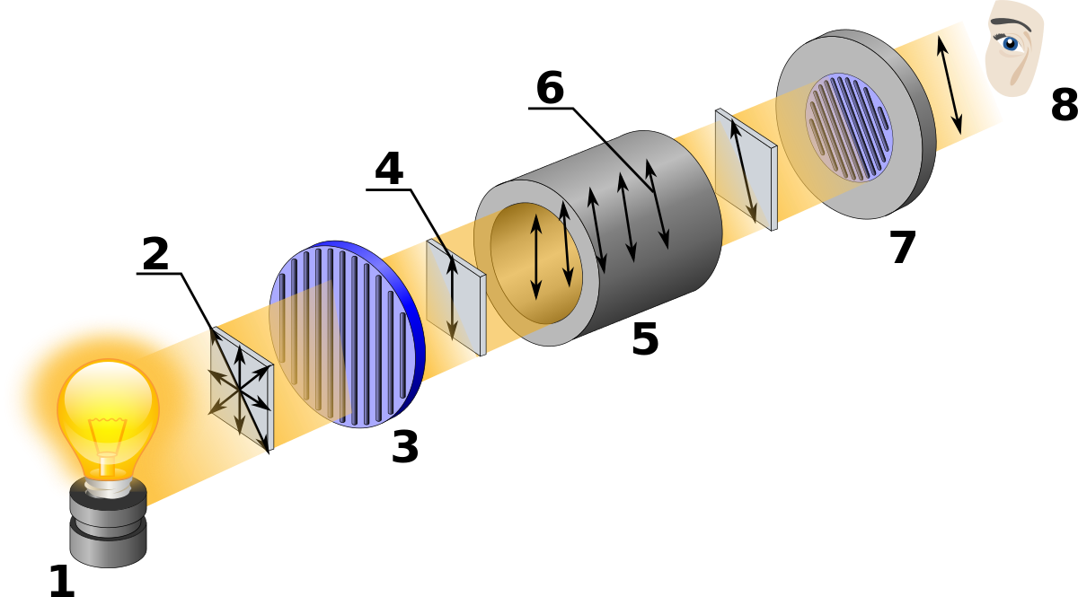
Notion de pouvoir rotatoire
Rotation de la direction de polarisation
Lumière polarisée
Lumière non polarisée
Analyseur tournant
Cellule d’échantillon à analyser
Polariseur
Source lumineuse

Slide 38


Notion de pouvoir rotatoire
$$α$$
$$α$$
Dextrogyre
Lévogyre

Slide 39
Notion de pouvoir rotatoire
Rotation de la direction de polarisation
Lumière polarisée
Lumière non polarisée
Analyseur tournant
Cellule d’échantillon à analyser
Polariseur
Source lumineuse

Slide 40


Notion de pouvoir rotatoire
$$α$$
$$l$$

Slide 41
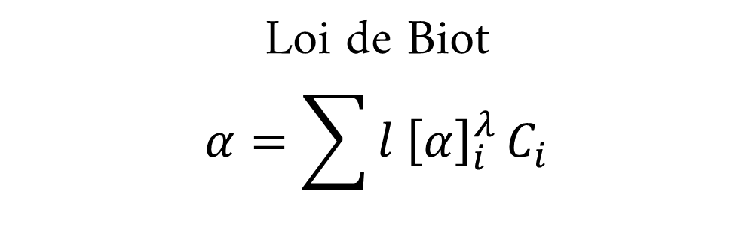
Notion de pouvoir rotatoire
$$α$$
$$l$$
Loi de Biot
$$α=\sum{l {\left[α\right]}_{i}^{λ}}C_{i}$$

Slide 42
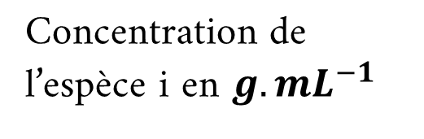
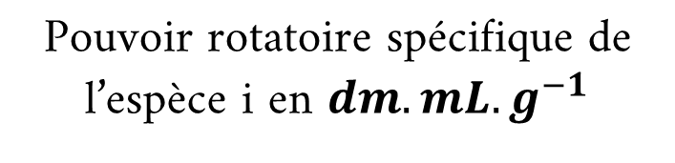
Notion de pouvoir rotatoire
$$α$$
$$l$$
Loi de Biot
$$α=\sum{l {\left[α\right]}_{i}^{λ}}C_{i}$$
Concentration de l’espèce i en $g.{mL}^{−1}$
Pouvoir rotatoire en °
Longueur de la cuve en dm
Pouvoir rotatoire spécifique de l’espèce i en $dm.mL.g^{−1}$

Slide 43
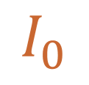
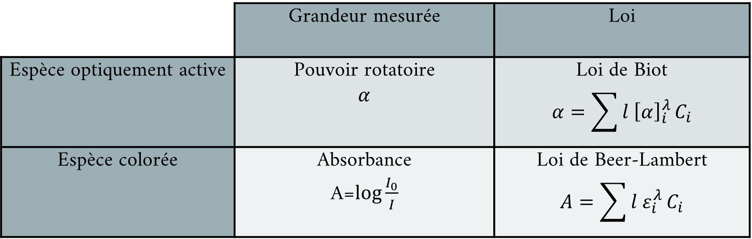

Notion de pouvoir rotatoire
$$I_{0}$$
$$α$$
$$I$$
$$l$$
 | Grandeur mesurée | Loi
Espèce optiquement active | Pouvoir rotatoire $$α$$ | Loi de Biot $$α=\sum{l {\left[α\right]}_{i}^{λ}}C_{i}$$
Espèce colorée | Absorbance A=$\log{\frac{I_{0}}{I}}$ | Loi de Beer-Lambert $$A=\sum{l ε_{i}^{λ}}C_{i}$$

Slide 44
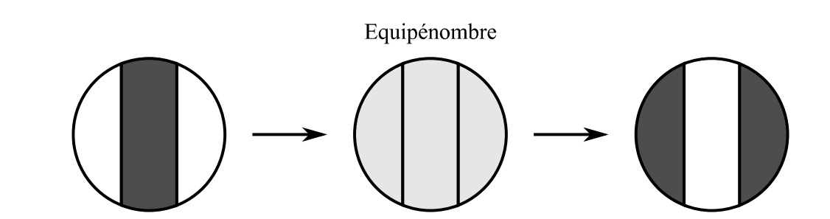
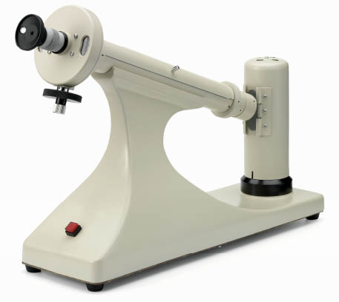
Détermination de l’excès énantiomérique d’un mélange d’acide tartrique
Polarimètre de Laurent

Slide 45
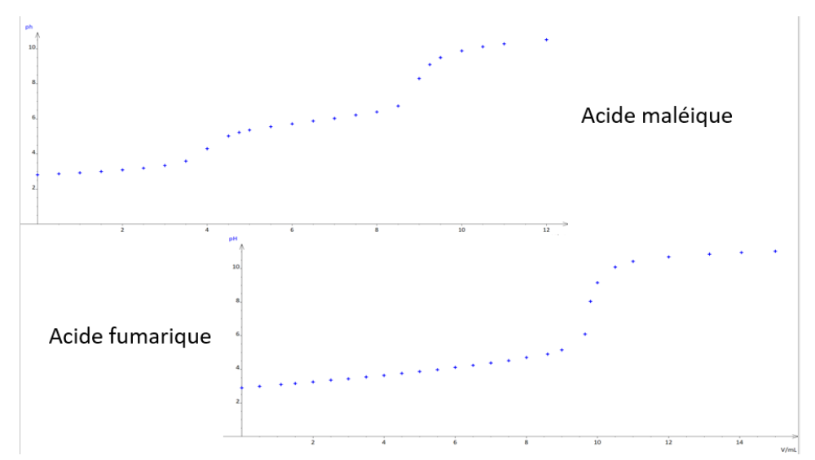
Comparaison des propriétés acido-basiques

Slide 46
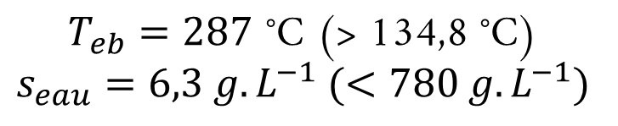
Comparaison des températures de fusion et de la solubilité
O
Acide fumarique
H
O
Toutes les liaisons hydrogènes sont intermoléculaires, les molécules sont fortement liées les unes aux autres.
O
H
O
O
H
O
$T_{eb}=287$ °C (> 134,8 °C)
$$s_{eau}=6,3 g.L^{−1} (<780 g.L^{−1})$$
O
H
O

Slide 47
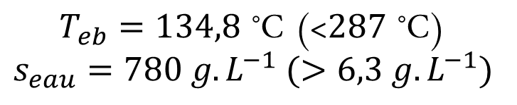
Comparaison des températures de fusion et de la solubilité
intramoléculaires
H
O
intramoléculaires
O
O
H
O
H
O
O
Acide maléique
H
O
O
Une partie des liaisons hydrogènes sont intramoléculaires, les molécules sont plus faiblement liées entre elles.
$T_{eb}=134,8$ °C (<$287$ °C)
$$s_{eau}=780 g.L^{−1} (>6,3 g.L^{−1})$$

Slide 48
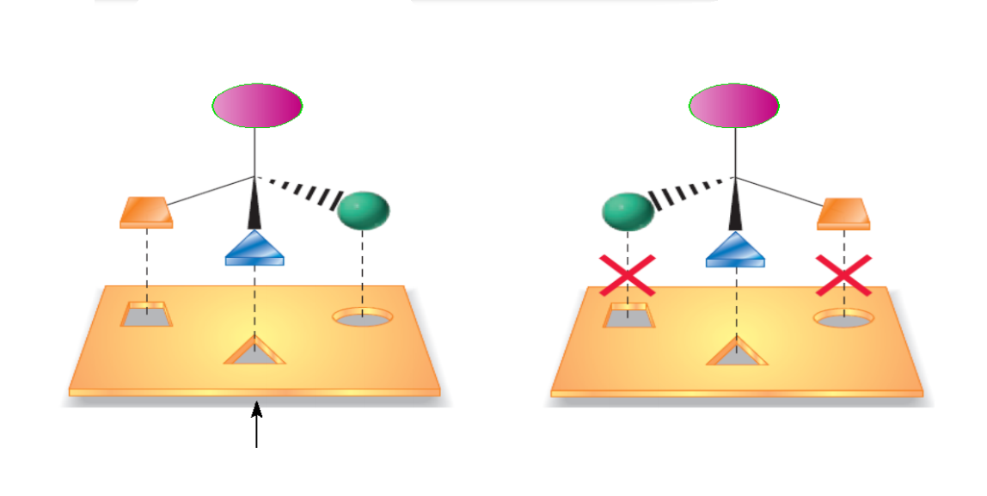
Chiralité et Critères D’interaction
Enantiomère R
A
Récépteur A

Slide 49
Chiralité et Critères D’interaction
Enantiomère R
Enantiomère S
A
A
Récépteur A

Slide 50
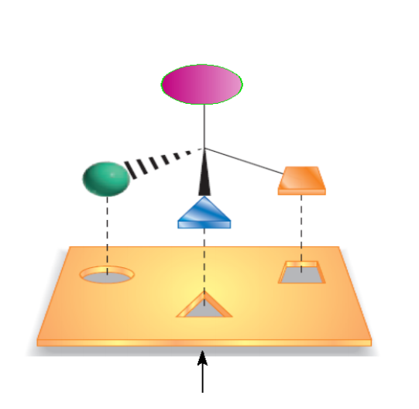
Chiralité et Critères D’interaction
Enantiomère R
Enantiomère S
Enantiomère S
A
A
B
Récépteur A
Récepteur B

Slide 51
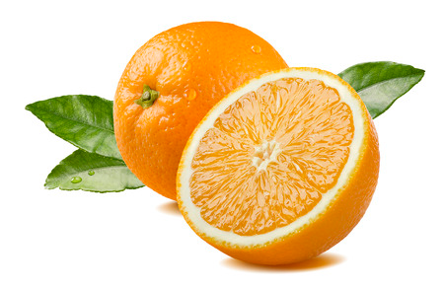
Chiralité et Critères D’interaction
Odeur d’orange
Odeur de pin
Configuration R
Configuration S

Slide 52
Au cas où

Slide 53

Notion de chiralité
$$A$$
Miroir plan

Slide 54

Notion de chiralité
$$A$$
$$A′$$
Miroir plan

Slide 55
Notion de chiralité
$$A$$
$$A′$$
Miroir plan

Slide 56

Notion de chiralité
$$A$$
$$A′$$
$$A′$$
Miroir plan

Slide 57
Notion de chiralité
$$A$$
$$A′$$
$$A′$$
Miroir plan

Slide 58
Notion de chiralité
$$A$$
$$A′$$
$$A′$$
Miroir plan
A et A’ ne sont pas superposables

Slide 59
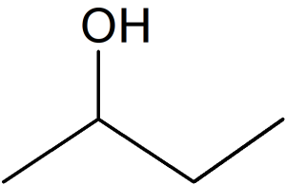
Isomères
Même formule brute
Isomères de constitution
Formule semi-développée différente
De chaîne
Chaîne carbonée différente
Butane
Méthylpropane

Slide 60
Isomères
Même formule brute
Isomères de constitution
Formule semi-développée différente
De chaîne
Chaîne carbonée différente
De position
Position des fonctions différentes
Butane
Méthylpropane

Slide 61
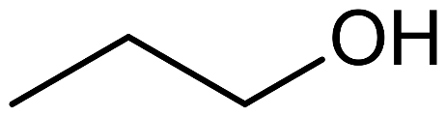
Isomères
Même formule brute
Isomères de constitution
Formule semi-développée différente
De chaîne
Chaîne carbonée différente
De position
Position des fonctions différentes
Butane
Méthylpropane
Propan-2-ol
Propan-1-ol

Slide 62
Isomères
Même formule brute
Isomères de constitution
Formule semi-développée différente
De chaîne
Chaîne carbonée différente
De position
Position des fonctions différentes
Butane
Méthylpropane
Propan-2-ol
Propan-1-ol

Slide 63
Isomères
Même formule brute
Isomères de constitution
Formule semi-développée différente
De chaîne
Chaîne carbonée différente
De position
Position des fonctions différentes
Butane
Méthylpropane
Propan-2-ol
Propan-1-ol

Slide 64
Isomères
Même formule brute
Isomères de constitution
Formule semi-développée différente
De chaîne
Chaîne carbonée différente
De position
Position des fonctions différentes
De fonction
Fonctions différentes
Butane
Méthylpropane
Propan-2-ol
Propan-1-ol

Slide 65
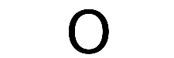
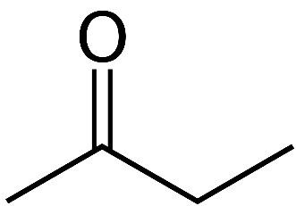
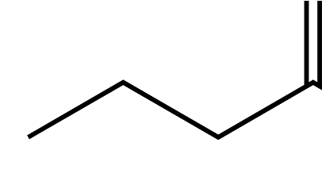
Isomères
Même formule brute
Isomères de constitution
Formule semi-développée différente
De chaîne
Chaîne carbonée différente
De position
Position des fonctions différentes
De fonction
Fonctions différentes
Butane
Méthylpropane
Butanone
Butanal
Propan-2-ol
Propan-1-ol

Slide 66
Isomères
Même formule brute
Isomères de constitution
Formule semi-développée différente
De chaîne
Chaîne carbonée différente
De position
Position des fonctions différentes
De fonction
Fonctions différentes
Butane
Méthylpropane
Butanone
Butanal
Propan-2-ol
Propan-1-ol

Slide 67
Isomères
Même formule brute
Isomères de constitution
Formule semi-développée différente
De chaîne
Chaîne carbonée différente
De position
Position des fonctions différentes
De fonction
Fonctions différentes
Butane
Méthylpropane
Butanone
Butanal
Propan-2-ol
Propan-1-ol

Slide 68
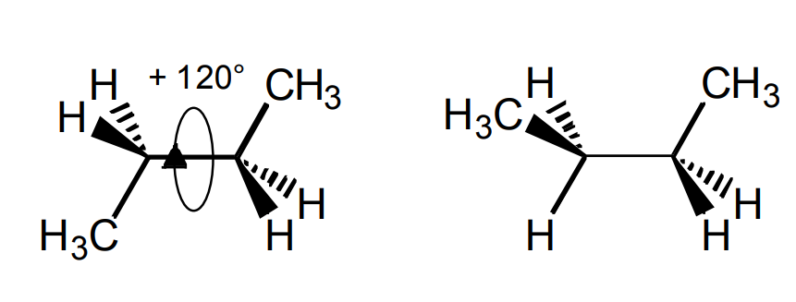
Isomères
Même formule brute
Isomères de constitution
Formule semi-développée différente
Stéréoisomères
Même formule semi-développée
Stéréoisomères de conformation
Passage par rotation autour d’une liaison simple
butane

Slide 69
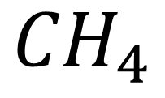
Différents degrés de description
H
H
$${CH}_{4}$$
H
C
H
C
H
H
H
H
Formule brute
Représentation développée
Représentation de Cram

Slide 70
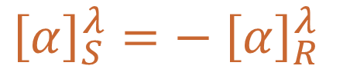
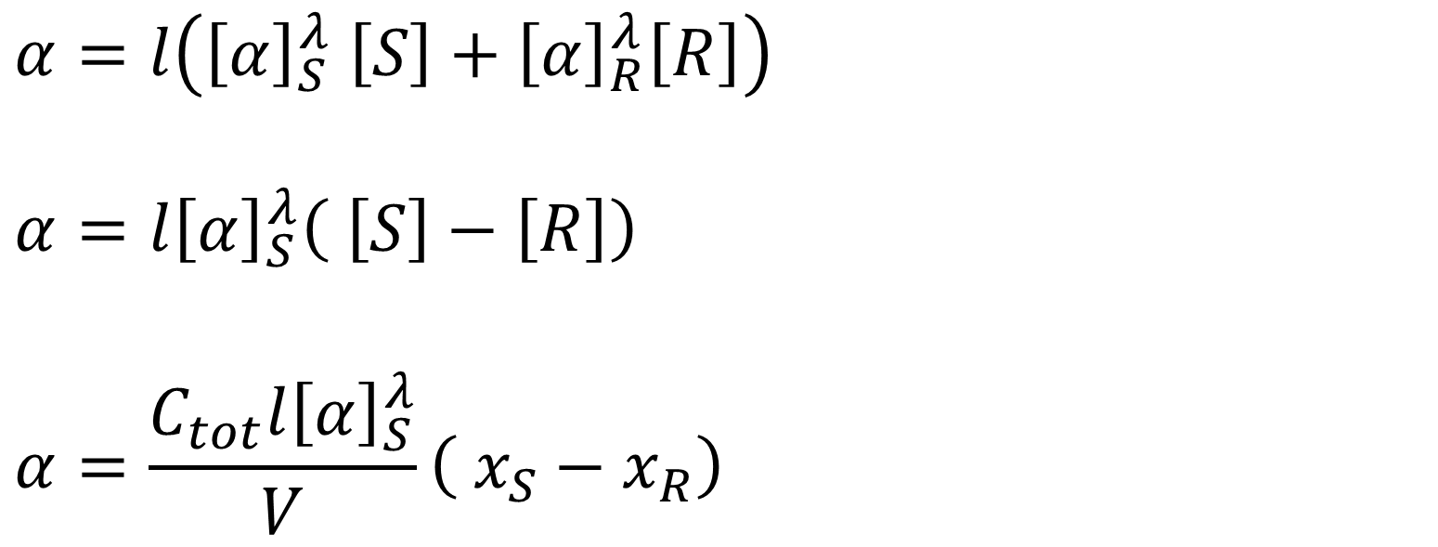

Détermination de l’excès énantiomérique d’un mélange d’acide tartrique
$$α=l\left({\left[α\right]}_{S}^{λ} \left[S\right]+{\left[α\right]}_{R}^{λ}\left[R\right]\right)$$
$$α=l{\left[α\right]}_{S}^{λ}\left( \left[S\right]−\left[R\right]\right)$$
$$α=\frac{C_{tot}l{\left[α\right]}_{S}^{λ}}{V}\left( x_{S}−x_{R}\right)$$
$${\left[α\right]}_{S}^{λ}={− \left[α\right]}_{R}^{λ}$$
$$\left[S\right]= x_{S}C_{tot}$$
$$\left[R\right]= x_{R}C_{tot}$$
$$excès énantiomérique (ee)$$

